Slide 1
ADJECTIVUL
- însușire de noi cunoștințe -
Clasa a VI-a

Slide 2
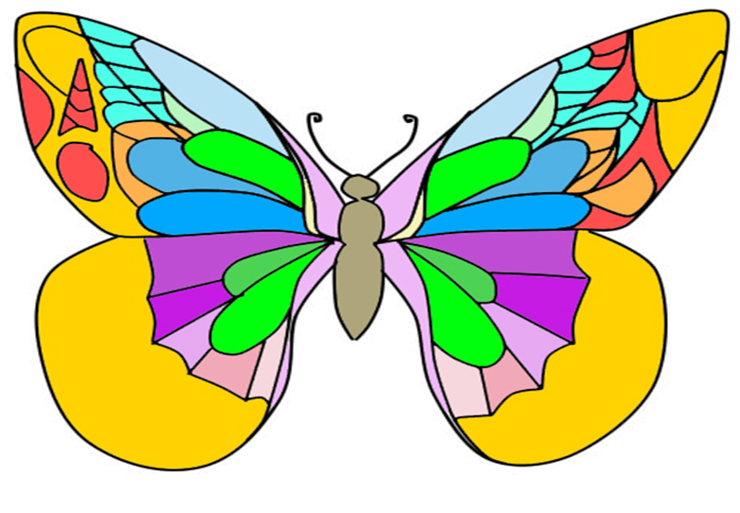
I.DEFINIȚIE
Adjectivul este partea de vorbire flexibila care exprimă însușiirea (calitatea) unui obiect.
Adjectivul determină un substantiv sau un substitut al acestuia şi se acordă în gen, număr şi caz cu termenul determinat.
Când adjectivul este așezat înaintea substantivului determinat, el este însoţit de articol:
Umbra răcoroasă- răcoroasa umbră
Fluturele jucăuș - jucăușul fluture

Slide 3
II. Felurile adjectivului
1. Adjective calificative (propriu-zise): exprimă însușiri ale obiectelor
- simple: bun, frumos, verde
- compuse: cumsecade, atotputernic
- derivate cu sufixe/ prefixe: românesc, puternic, ilegal, nedrept
- Locuțiuni adjectivale (grupuri de cuvinte care se contrag în adjectiv): de seama, cu scaun la cap, cu minte, fel de fel, numai piele si os

Slide 4
2. Adjective determinative: provenite din alte părți de vorbire
- Adjective pronominale: posesive (cartea mea), demonstrative (această carte)
- Numerale cu valoare adjectivală: doi elevi
- Provenite din participii: floare ruptă
- Provenite din gerunzii acordate: mâini tremurânde, oala aburindă

Slide 5
După flexiune, adjectivele se împart in:
1. Adjective variabile – își schimba forma după gen, număr si caz:
a) Cu 2 forme flexionare: dulce, mare, rece
b) Cu 3 forme flexionare: mic, cenușiu
c) Cu 4 forme flexionare: harnic,frumos
2. Adjective invariabile – au aceeasi formă, indiferent de gen, număr și caz: maro, bleu, crem, roz, gri, bej, asa, asemenea, gata, doldora, perspicace, atroce, precoce, vivace, clos, forte

Slide 6
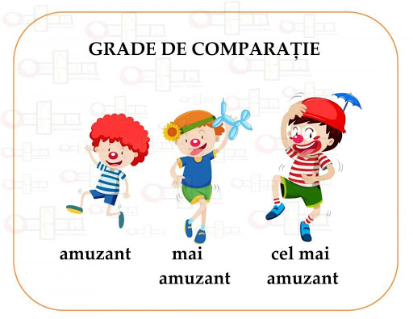
III. Gradele de comparatie/ de intensitate
Exprimă gradul/ masura în care o însușire caracterizează un obiect în raport cu aceeași însușire a aceluiași obiect sau a altui obiect.
1. Gradul pozitiv – exprimă însușirea unui obiect fără a o compara: om serios, ceai fierbinte, curtea cea mare.

Slide 7
2. Gradul comparativ – însusirea se compară in grad diferit. Are trei forme:
a) De superioritate – format din adverbul mai + adjectivul la gradul pozitiv: om mai serios, ceai mai fierbinte, curtea cea mai mare.
b) De egalitate – format din locuțiunile adverbiale/ adverbe (la fel de, tot asa de, tot atat de, deopotriva de) + adjectivul: om la fel de serios, ceai tot atat de fierbinte, curtea deopotriva de mare.
OBS.1: In exemple precum: mare cât muntele, verde ca iarba, deți lipseste locuțiunea adverbială specifică, adjectivele se află la gradul comparativ de egalitate.

Slide 8
c) De inferioritate – format din adverbul mai puțin + adjectivul (+ adverbul decat, ca, cu valoare de prepoziții): om mai putin serios (decat tine), ceai mai puțin fierbinte, curtea mai puțin mare.
3. Superlativul – însușirea unui obiect este în cel mai inalt sau în cel mai scazut grad. Are două forme:
a) Superlativ relativ – cu doua forme:
a.1. de superioritate: om cel mai serios, ceaiul cel mai fierbinte, curtea cea mai mare
a.2. de inferioritate: om cel mai puțin serios, ceaiul cel mai puțin fierbinte, curtea cea mai puțin mare

Slide 9
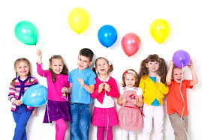
b) Superlativ absolut – cu două forme:
b.1. de superioritate - se construieste cu adverbele: foarte, prea, tare, din cale-afara de, uluitor de, excesiv de, teribil de - om foarte serios, ceai prea fierbinte, curtea tare mare
b.2. de inferioritate: om foarte puțin serios, ceai prea puțin fierbinte, curtea teribil de puțin mare

Slide 10
Superlativul absolut se mai poate construi:
- Cu substantive: deștept foc, bucuros nevoie mare, răcit cobza
- Prin intonație (repetarea unui sunet): maare, galllbeen
- Prin repetarea adjectivului: mare-mare, gol-goluț
- Cu prefixe și sufixe cu sens superlativ: hipersensibil, arhicunoscut, rarisim
- Prin înlocuirea adjectivului cu un substantiv din aceeași familie lexicală: o frumusete de fata
- Prin repetiție la genitiv: frumoasa frumoaselor
- Cu locuțiunea adverbială cu totul: cu totul deosebit

Slide 11
IV. Adjective fara grade de comparație:
- Împrumuturi din latină: superior, inferior, minor, major, anterior, posterior, interior, exterior, ulterior, optim, proxim, maxim, minim, infim, extrem, suprem
- Adjective care, prin sensul lor, nu permit comparația: viu, mort, final, intreg, initial, rotund, vesnic, unic, minunat, splendid, uriaș, complet, oral, perfect, pătrat, principal
- Adjective compuse: galben-deschis, galben-verzui, albastru-inchis

Slide 12

V. Functiile sintactice ale adjectivelor:
Adjectivul adjunct:
1. Atribut adjectival: Am o carte interesantă.
2. Nume predicativ: Cartea este interesantă.
Adjectivul centru:
1. Complement: George este un băiat dornic de aventură.

Slide 13

Fișă de lucru
Redactează un text de cinci rânduri în care să descrii o grădină cu flori, folosind adjective variabile şi invariabile.
Compară cele două forme, subliniind varianta corectă. Alcătuiţi propoziţii cu două din ele.
propriuzis/propriu-zis
albargintiu/alb-argintiu
bine-voitor/ binevoitor
tomnatic/ tomnatec
roşiatic/ roşietic
binecrescut / bine-crescut

Slide 14
Asociază fiecărei propoziţii din a doua coloană, litera corespunzătoare funcţiei sintactice şi cazului adjectivului subliniat.
….. 1.Atribut adj., caz D a) Pădurea era tristă şi pustie.
..... 2. Nume predicativ, caz N b) Copile, eşti generos!
...... 3.Atribut adj., caz G. c) Cartea lui are o copertă frumoasă.
..... 4. Nume pred., caz V. d) Undele apelor repezi rod malurile.
....... 5. Atribut adj., caz Ac. e) A trecut pe la mine o broască ţestoasă.
........ 6. Atribut adj., caz N f) Elevilor harnici le sunt recunoscute meritele.
........ 7. Complement, caz Ac. g) Din gri s-s făcut negru.
4. Analizează morfosintactic adjectivele din enunţurile următoare:
În curtea largă, cocoşii fumoşi se înfruntau mereu.
Cerul era curat şi luminos în zorii zilei.
.

Slide 15
5. Argumentează că adjectivul înfrumuseţează şi îmbogăţeşte exprimarea. Subliniază adjectivele, apoi transcrie şi citeşte textul fără acestea.
________________________
„Cu lung pumnal de fulgere albastre ________________________
Îşi taie drumul ploaia fumurie ________________________
Pe-ntinsul veşted al grădinii noastre”. ________________________
(După ploaie – Otilia Cazimir)
6. Grupează adjectivele următoare, în funcție de gradul de comparație:
cel mai cuminte, extraordinar de frumos, mai bun, arzător, foarte înalt, mai fricos, rău, cel mai adânc
POZITIV | COMPARATIV | SUPERLATIV

Slide 16

Adjectivul este o parte de vorbire
care linguşeşte
şi însoţeşte substantivul
şi stă lângă el de teamă
să nu-l fure cineva.
Se schimbă la faţă după persoana lângă care stă.

Slide 17
Poezia adjectivului
Sunt adjectivul, cuvânt ce are
Mărime şi formă, gust şi culoare.
Sunt ghiocelul argintat
Pe câmpul împrimăvărat.
Laleaua roşie mai sunt
Şi-ntinsul, verdele pământ;
Sunt norul alb şi trecător
Şi soarele strălucitor.
Rotundul măr, gustos, din pom,
Cules de înţeleptul om.
Am strai ales, de sărbători,
Pe unde trec, eu semăn flori.
Chiar substantivul, frate-meu,
Mă cheamă să-l ajut mereu.
Şi nu lipsesc din adunare
Ca să împart la fiecare
O însuşire, două, trei...
Sunt bun şi harnic, dragii mei!
Isteţ, dorit, inventativ,
Eu sunt frumosul adjectiv!
„Bucuria de a scrie compuneri”, Marcela Peneş, Editura Aramis 2005

Slide 18
Material propus de prof. Cerbu Gabriela,
Școala Gimnazială Sascut

